Slide 1
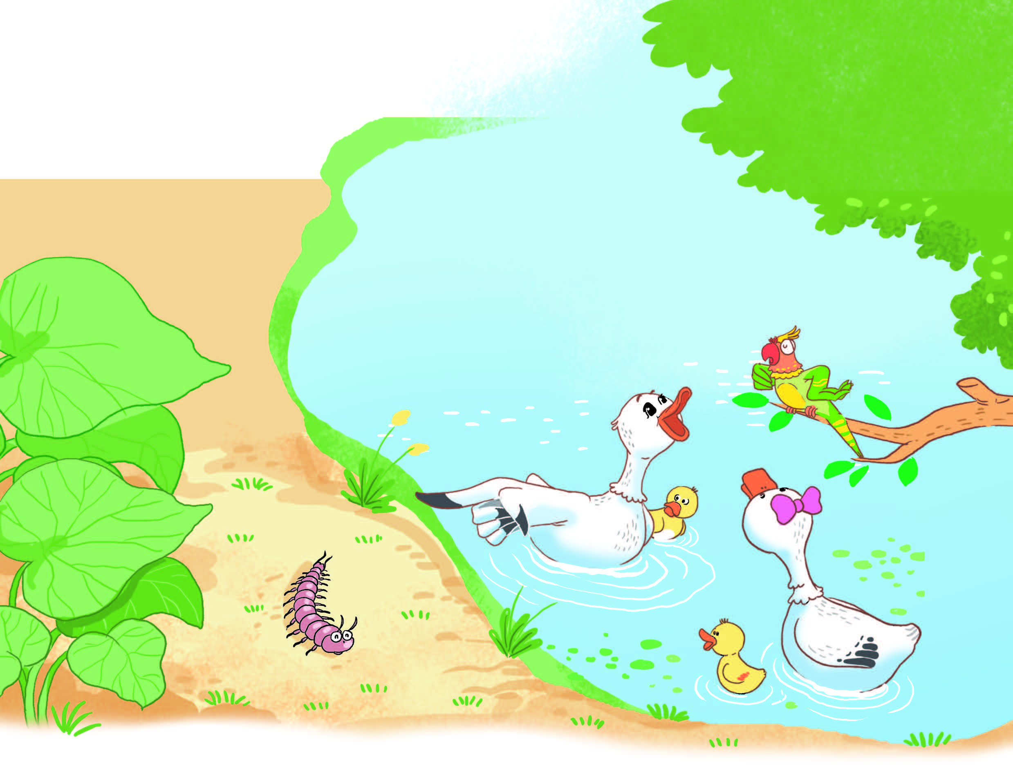
Nghe – nói
Hỏi – đáp về các con vật trong tranh.

Slide 2
Bài
10C
et êt it

Slide 3
Đọc
con vẹt
con rết
con vịt

Slide 4
Đọc
con vẹt
v
e
t
v
et
et
.
vẹt

Slide 5
Đọc
con rết
r
r
êt
ê
t
êt
rết

Slide 6
Đọc
con vịt
v
it
v
t
i
it
.
vịt

Slide 7
Đọc
con vẹt
con rết
con vịt
v
et
r
êt
v
it
.
.
vẹt
rết
vịt

Slide 8
Đọc
áo rét
thợ dệt
quả mít
đất sét

Slide 9
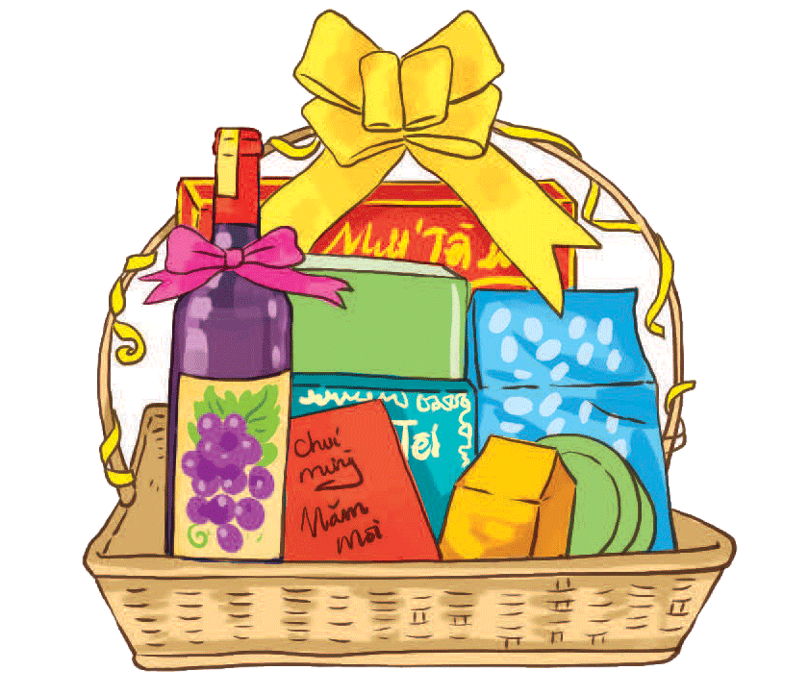
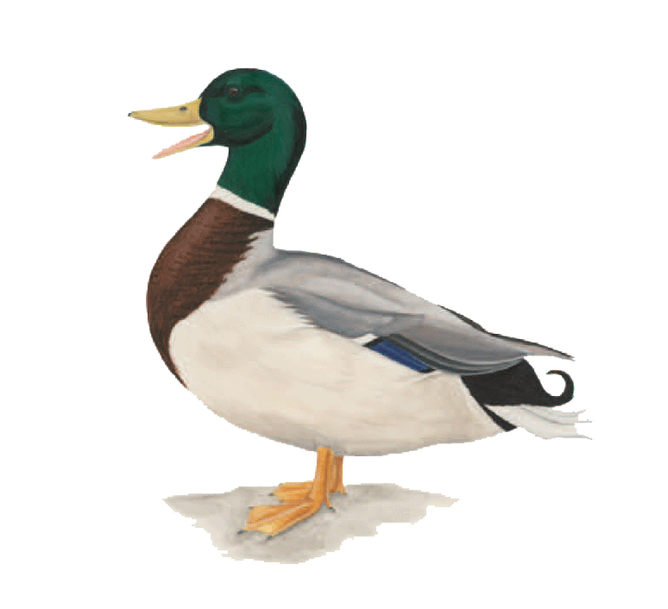
Đọc
vịt trời
quà Tết
Đây là túi
.
.
Đây là con
.
.

Slide 10
Viết

Slide 11
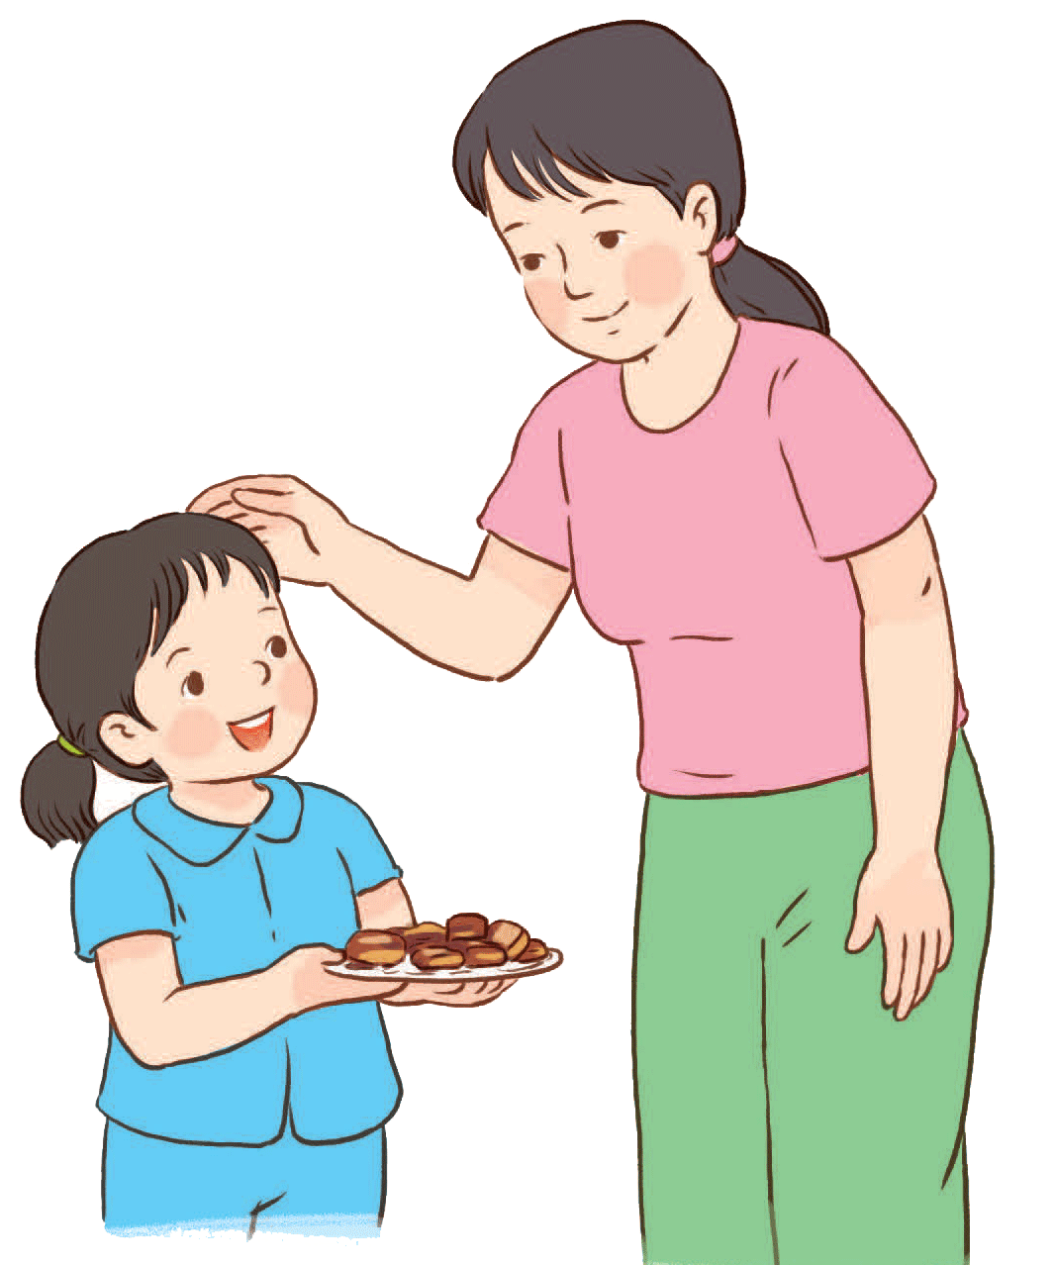
Đọc
Món thịt kho
Gần đến Tết, mẹ dạy Nga nấu món thịt kho. Mẹ bảo:
– Món này dễ nấu, con chịu khó để ý thì sẽ nấu ngon.
Lần đầu tiên, Nga để lửa to, thịt bị cháy khét. Mấy lần sau, món thịt kho của Nga dần ngon hơn. Mẹ khen Nga nấu ăn giỏi.
Lần đầu tiên món thịt kho của Nga thế nào?

